Slide 1





능동적 사고 방식의
java
강사 박주병

Slide 2


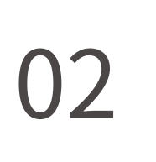
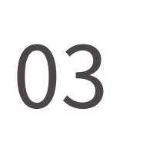


Part08 생성자
생성자
this
멤버변수 초기화
실습 문제

Slide 3




생성자

Slide 4
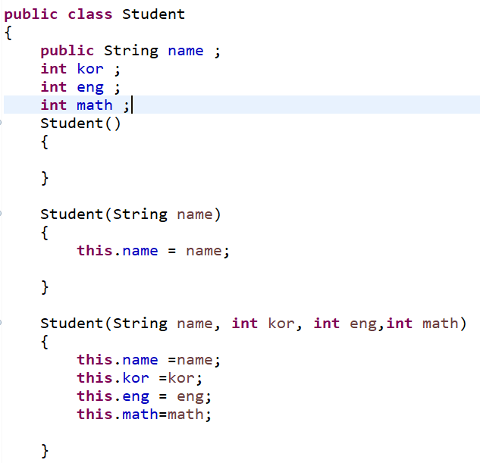
생성자
1.객체 생성시 최초 1번만 실행되는 특별한 메서드
2.클래스와 이름이 같아야 한다(대소문자 구분)
3.리턴 타입이 없어야 한다(void가 아님)
4.객체는 무조건 생성자를 통해서 생성된다.

Slide 5
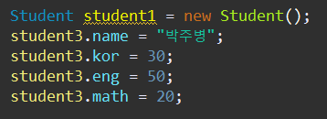
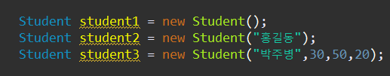
생성자의 사용방법
코드가 간결해진다.

Slide 6
지금까지 클래스를 만들면서 생성자를 만든적이 없는데?

Slide 7
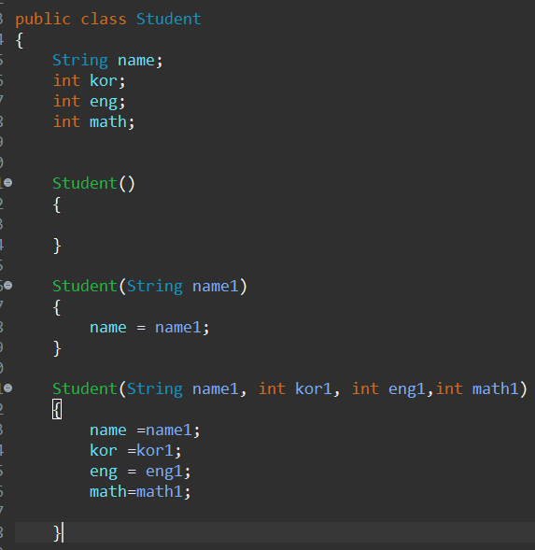

기본 생성자
생성자가 하나도 없다면 자동으로 만들어준다.
2. 명시적으로 생성자가 한 개라도 선언이 되었다면 만들어지지 않는다.

Slide 8
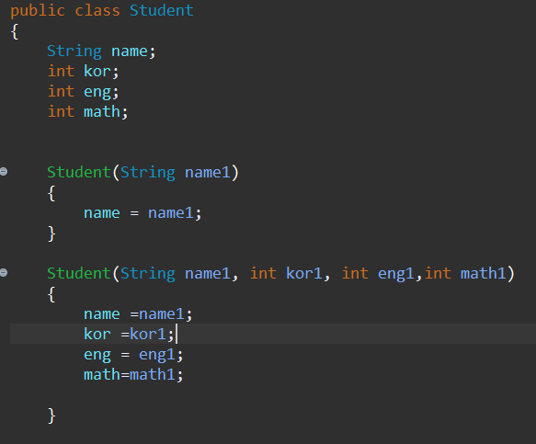
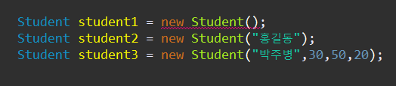
명시적으로 생성자를 만들었기 때문에 기본생성자는 자동으로 만들어지지 않는다.
기본 생성자가 없어 ERROR!

Slide 9
생성자 오버로딩
생성자는 무조건 클래스이름 이기때문에 2개이상이라면 무조건 오버로딩에 해당된다.
생성자를 오버로딩 했을때 문제점이 무엇인가?

Slide 10
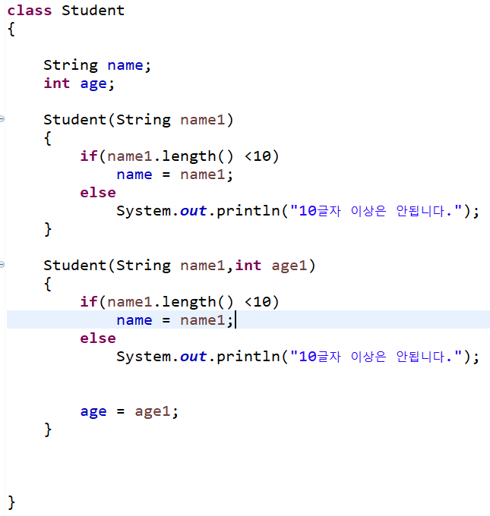
같은 필터 기능을 중복으로 써야 한다.
다른 생성자를 재활용 할순 없을까?

Slide 11
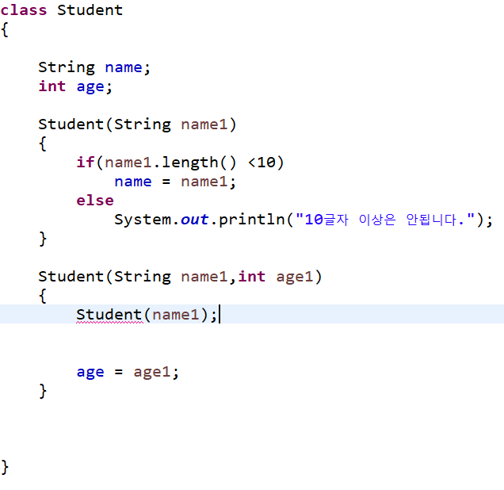
생성자에서 다른 생성자 호출
매개변수1개 생성자를 재활용하면 필터 기능을 다시 안만들어도 된다.
근데 왜 안될까…?
클래스 내부에서 생성자를 호출하려면 에러가 발생한다.

Slide 12
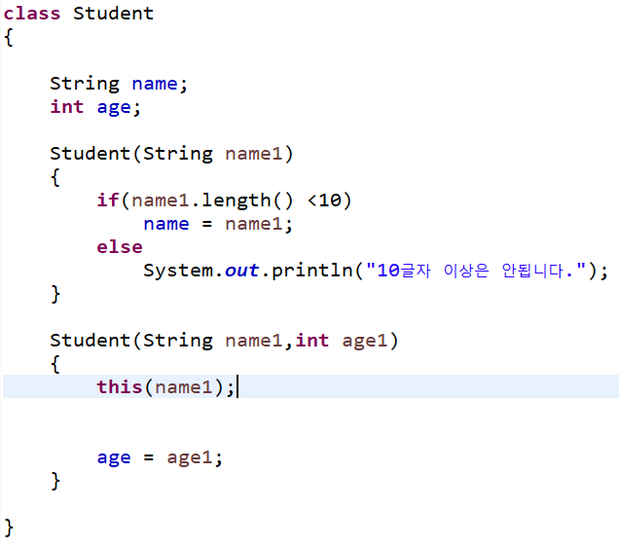
생성자에서 다른 생성자 호출
1. 메서드 이름을 this로 해야 한다.
2. 생성자의 가장 첫줄에 작성해야 한다.
Student(name1)이 아닌 this로 호출을 해야 한다.

Slide 13
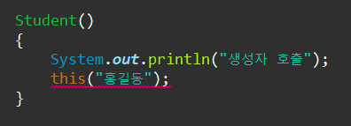
가장 첫줄에 작성해야 한다.

Slide 14
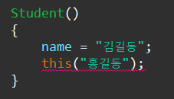
왜 첫줄에 작성해야 할까?
의미가 없는 코드가 된다.
기능적으로는 문제 없지만 프로그래밍 언어를 만드는 입장에서 컴파일 과정이 복잡해 진다. 따라서 아예 못쓰게 막았다.

Slide 15




this

Slide 16
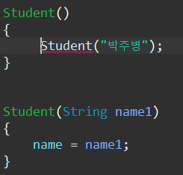
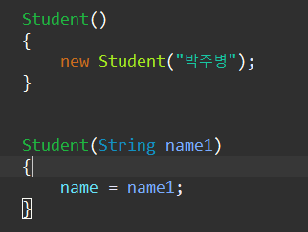
왜 생성자의 이름을 this로 바꿔야 할까?
이렇게 하면?

Slide 17
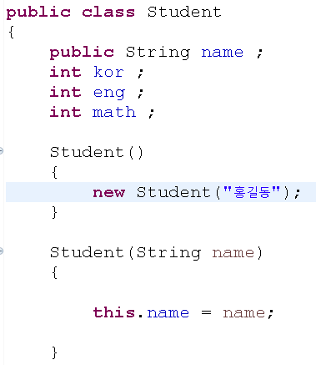
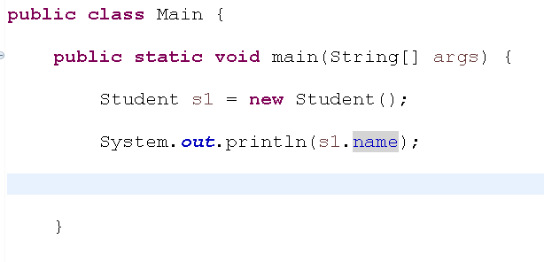
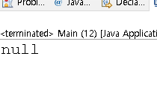
기본 생성자 내부에서는 name을 초기화하는 생성자를 다시 호출하여 name에는 홍길동이 들어가 있겠지?
기본 생성자를 통해 객체 생성하면 기본 이름을 홍길동으로 할거야!

Slide 18
객체 생성
객체 생성
주소 | 이름
0x000b
0x000c | 0
0x000d | 0
0x000e | 0
주소 | 이름
0x470b | 홍길동
0x470c | 0
0x470d | 0
0x470e | 0
객체의 주소를 어디에도 저장하지 않고 그냥 버렸다.

Slide 19
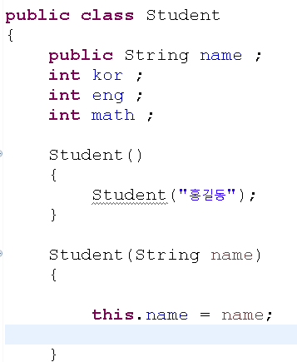
하려는 의도가 전혀 다르지만
코드가 유사하다.
이름을 다르게 가는게 명확한것 같다.

Slide 20
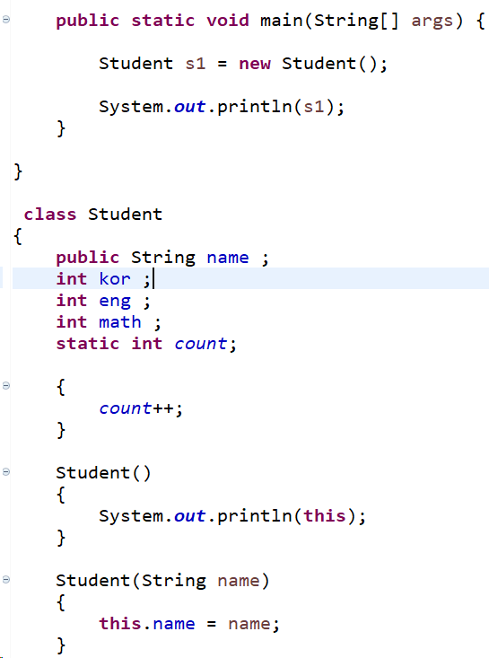

클래스 내부에서 자기 자신의 객체를 의미하는 변수가 필요하다
클래스 밖에서 s1변수를 통해 객체의 내부 변수나 메서드를 사용하듯이
클래스 내부에서도 똑같이 써야 할때가 있다.

Slide 21
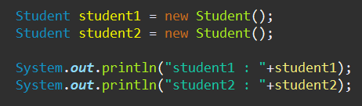
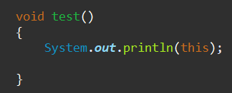
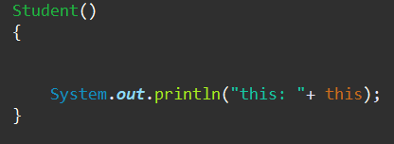
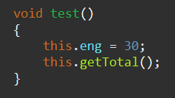
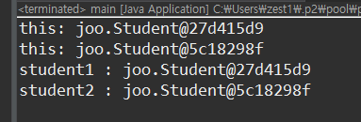
생성자외에 다른 메서드에서도 사용가능
참조변수이기에 내부의 멤버변수와 메서드를 사용가능
this는 자기 자신의 객체주소를 가지는 참조변수이다.

Slide 22
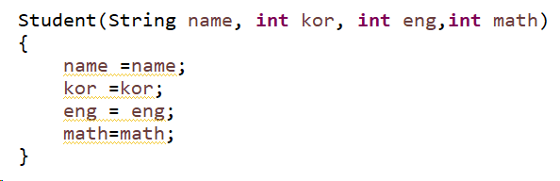
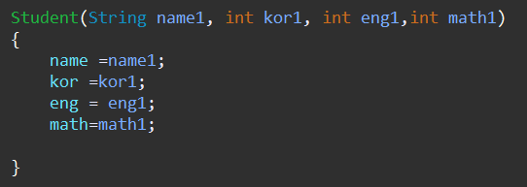
멤버변수와 지역변수의 이름이 같다면?
지역변수가 우선시되어 멤버변수에 값을 넣을수 없다.

Slide 23
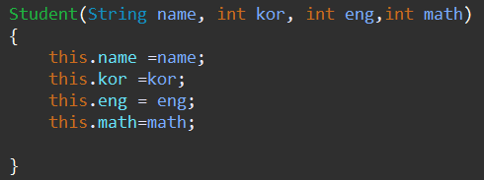
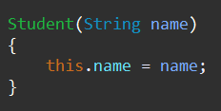
클래스 밖에서 참조변수를 이용해 객체를 이용할때 지역변수는 아예 접근을 할 수가 없다.
따라서 this를 이용해 변수를 쓴다는것은 무조건 멤버변수라는것이다.
this를 활용하여 구분할수 있다.

Slide 24
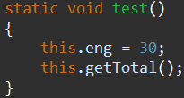
퀴즈
static은 객체 생성이전에도 사용할 수 있다.
따라서 객체를 가리키는 this는 사용 할 수 없다.

Slide 25

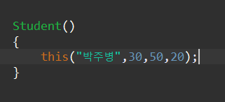
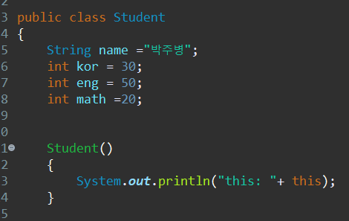
기본 생성자라면 그냥 멤버변수 선언할때 초기화 하면 되지 않는가?
VS

Slide 26
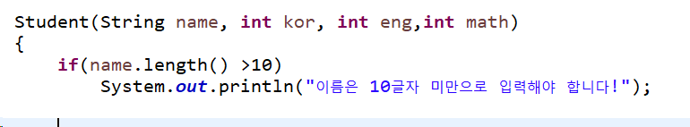
생성자를 통해 초기화 할경우 if, for 등 다양한 문법을 이용해 초기화를 할 수 있다.
단순히 값만 초기화 할 경우 멤버변수에 바로 초기화 한다.

Slide 27
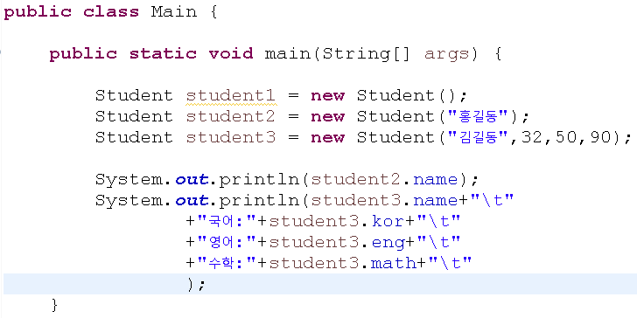
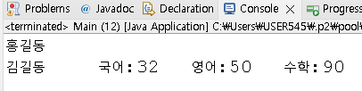
연습문제1
1-1 Student 클래스를 만들고 사용해보자(normal)
멤버변수 : String name, int kor, int math, int eng
생성자를 오버로딩 하여 아래의 예시처럼 3개의 생성자를 만들자.

Slide 28
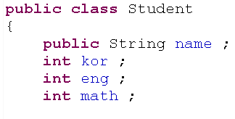
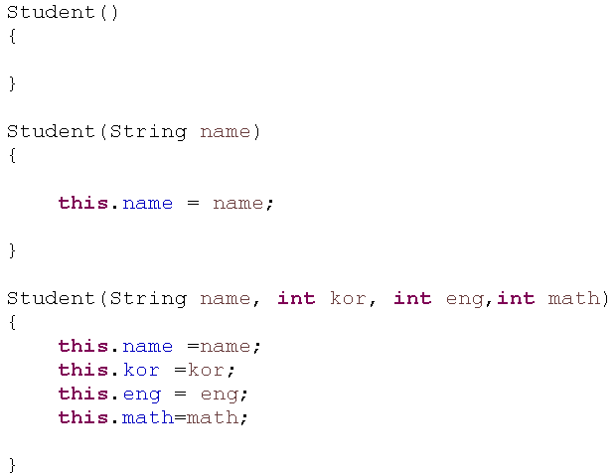
해설
생성자를 3개 제공해준다.

Slide 29
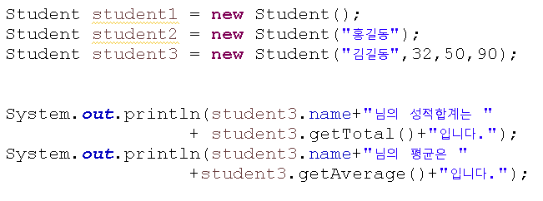
1-2 Student클래스의 기능을 더해보자.
- 멤버메서드 : getTotal() 성적의 합계를 반환한다.
getAverage() 성적의 평균을 반환한다.

Slide 31
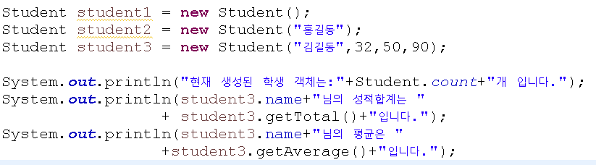
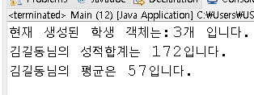
1-2 Student클래스의 기능을 더해보자.
기능1 . 객체가 생성 될 때마다 학생수 카운트를 올려보자
- 멤버변수 count 추가
힌트
1. count 변수는 객체가 생성될때마다 1씩 증가하여 현재 객체가
몇 개 생성되었는지를 저장하고 있어야 한다.
2. static을 활용해야만 가능하다.
3. 객체가 생성될때마다 특정 작업을 하고 싶다면 생성자 내부에서 해야 한다.
기능2 . 성적의 합계와 평균을 반환하는 메서드를 추가하자.
- 멤버메서드 : getTotal() 성적의 합계를 반환한다.
getAverage() 성적의 평균을 반환한다.

Slide 33
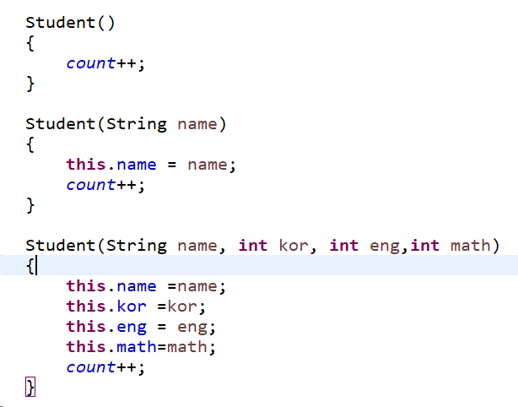


Slide 34
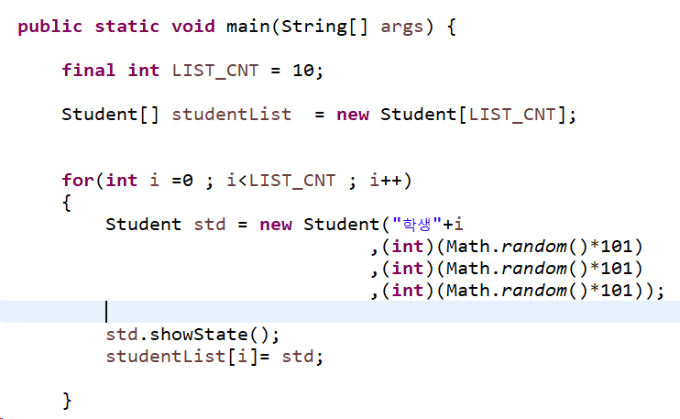
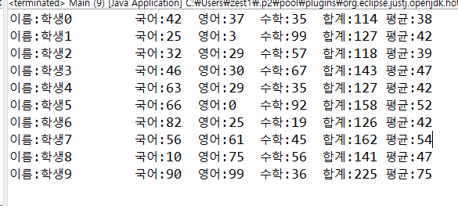

1-3 Student 클래스 기능을 추가하자.
void showState() 메서드를 만들어 학생 정보를 출력하자.
Student[] 길이10의 배열을 만들어 반복문을 이용하여 객체를 생성하자
앞서 만든 생성자를 이용해 이름과 성적을 초기화 한다.(이름은 모두 다르게)
성적은 Math.random() 을 활용하여 0~100 랜덤으로 입력한다.

Slide 35
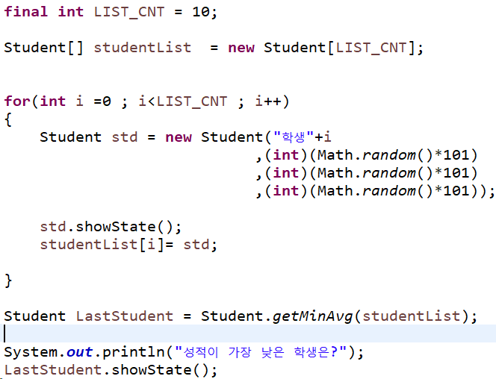
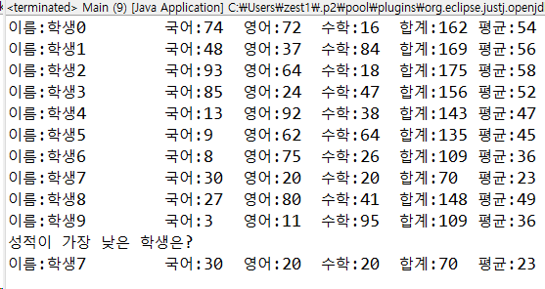

1-4 Student 클래스의 기능을 추가하자.(expert)
static Student getMinAvg(Student[] ) 메서드를 만들자
매개변수로 학생 리스트를 받아서 그중 평균점수가 가장 낮은
객체를 반환한다.(동점자가 있다면 먼저 찾은 객체를 반환한다)
객체 생성및 이름, 성적 입력

Slide 36
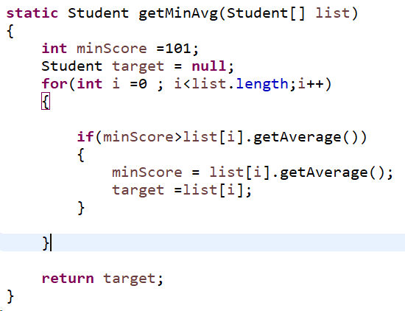


Slide 37
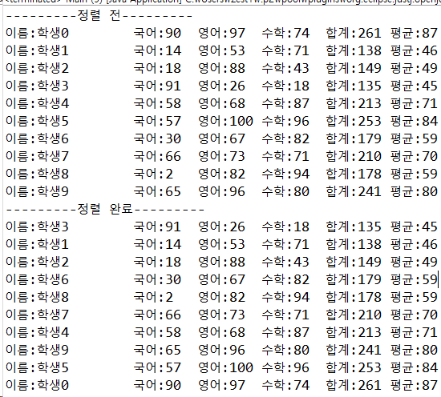
1-5 Student 클래스의 기능을 추가하자.
길이10의 Student[] studentList 배열을 만든후 랜덤으로 성적을 입력해보자. 이름은 모두 다르게 설정한다.
길이10의 또다른 Student[] sortList 배열을 만든후 studentList의 객체들을 오름차순 대로 sortList 배열에 넣어보자
studentList(정렬전) - > sortList(정렬후)
정렬 방법은 선택정렬을 구현해본다.(필요한 메서드가 있다면 만들어 써보자)
힌트: 앞서 만든 getMinAvg() 를활용하여 성적이 가장 낮은 학생들을 빼와서 sortList에 넣으면 된다.

Slide 38
studentList
sortList
객체주소 | 이름
객체주소 | 이름
0X000A
학생1
null
0X000B
학생2
null
0X000C
학생3
null
0X000D
학생4
null
0X000E
학생5
null

Slide 39
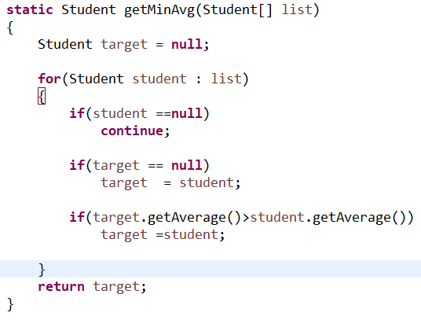
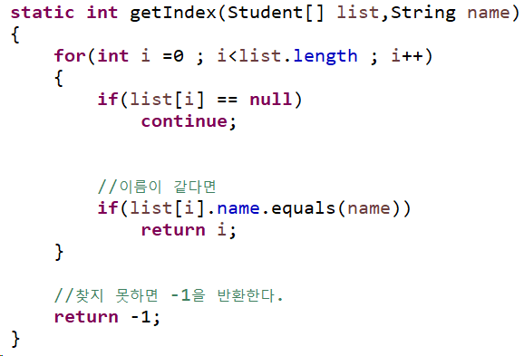

Slide 40
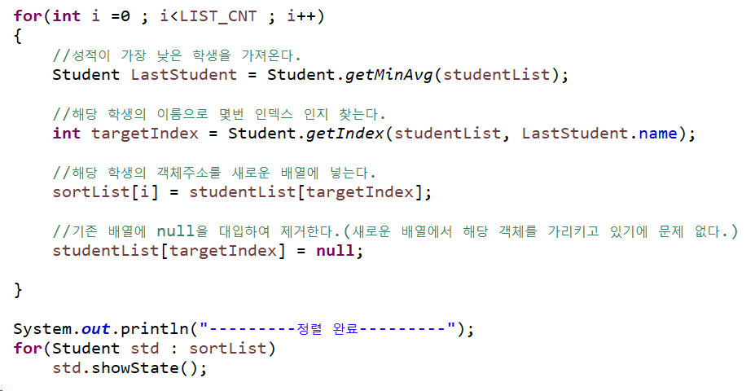

Slide 41
getMinAvg() 에서 리턴을 Student 객체 말고
index를 반환하면 getIndex 메서드를 만들 필요 없지 않을까?
바로 인덱스를 반환하도록 만들어주면
여기가 필요없어질텐데???

Slide 42
메서드는 1개의 기능만을 담당하는것이 베스트이다.
모듈화

Slide 43



멤버변수 초기화

Slide 44

자료형 | 기본값
boolean | false
char | ‘\u0000’
참조형 | null
그외 | 0
멤버변수는 기본값 초기화
지역변수는 쓰레기값
지역변수는 반드시 초기화를 해야 사용할수 있다.

Slide 45

멤버변수 초기화 방법 3가지
명시적 초기화
생성자
초기화 블럭

Slide 46
명시적 초기화
값을 하드코딩으로 바로 초기화 할경우 좋다.

Slide 47


초기화 블럭

Slide 48


클래스 초기화 블럭
클래스가 메모리에 처음 로딩될때 한번만 실행
(객체가 메모리에 생성될때가 아니다!)
인스턴스 초기화 블럭
인스턴스가 만들어질때 마다 생성자보다 먼저 실행

Slide 49

클래스 초기화 블록은 객체 생성보다 이전에 실행되므로 인스턴스 변수는 사용할수 없다.

Slide 50

실습문제

Slide 51


연습문제2
2-1 앞서 만든 Student 클래스의 count는 모든 생성자마다 공통적으로 들어가 있어 코드가 중복이 많다. 이를 초기화 블록을 통해 중복을 제거하자
객체가 생성될때마다 실행되어야 하니
클래스 초기화 블록 VS 인스턴스 초기화 블록 잘 고민해보자.

Slide 52





강사 박주병

